Slide 1
Dagsorden
1. MED-sekretariatet
2. MED organisationen og arbejdsmiljøet
3. Strategisk og operationelt niveau
4. Vigtige nedslag i årshjulet
5. Hjælp og support

Slide 2
MED-sekretariatet
Sekretariat for HovedMED
Arbejdstilsynet og arbejdsskader
Vejledning, rådgivning og konsulentbistand
Fortolkning af MED-aftalen
MED-uddannelser

Slide 3
Overblik over MED- og arbejdsmiljøorganisationen
Københavns Kommune Børne- og Ungdomsforvaltningen
Godkendt af HovedMED d. 21. juni 2023

Slide 4
Overordnet niveau
HovedMED Udmøntning af MED aftalen Fortolkning af MED aftalen Politikker Overvågning af arbejdsmiljø Samarbejde med LokalMED | LokalMED Retningslinjer Overvågning af arbejdsmiljø Samarbejde med HovedMED Samarbejde med Trio
Dagligt niveau
TRIO
Samarbejde med LokalMED
Udmøntning af retningslinjer
Arbejdsskader
APV
Trivsel

Slide 5
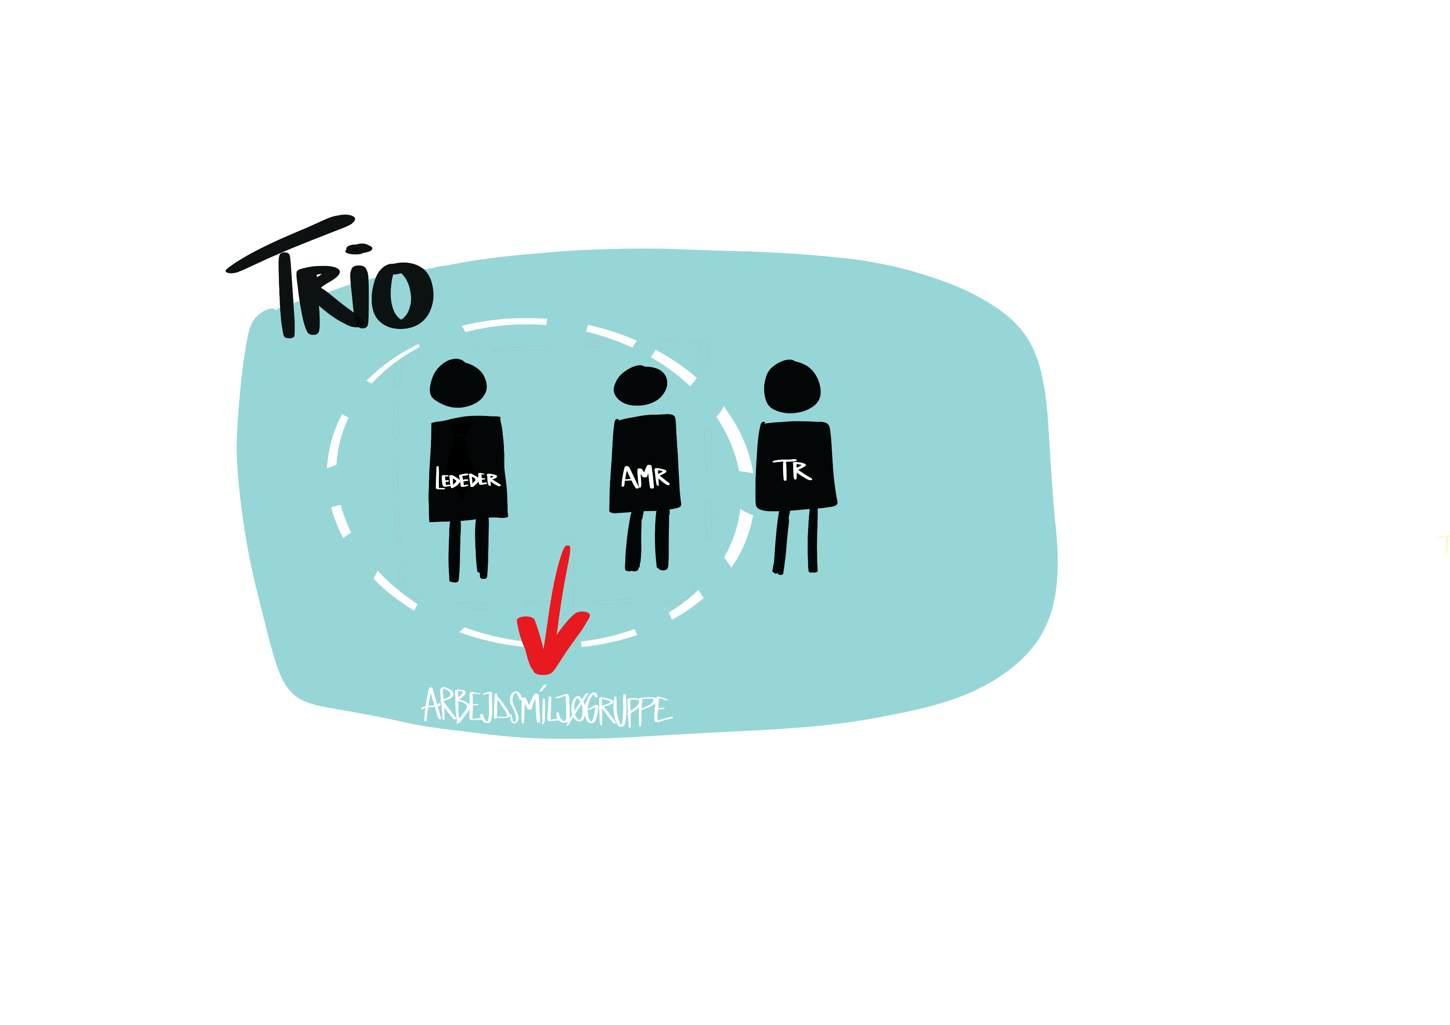

Slide 6
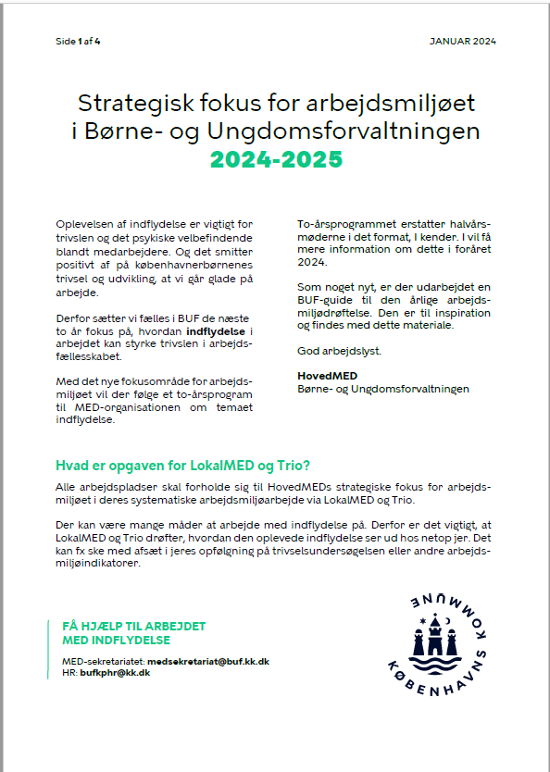

Slide 7
MED og Arbejdsmiljø
MED skal løfte arbejdsmiljøet
Arbejdsmiljø skal tænkes ind i forandringer på alle niveauer
Ledelsen bliver bl.a. målt på arbejdsmiljøet
Arbejdsmiljøloven er minimumsstandard
HovedMEDs 2-årsprogram
TR-delen hviler på aftalestof
Personsager behandles ikke i LokalMED/Trio

Slide 8
Hjælp og support
Arbejdsmiljø København – amk.kk.dk
Tidlig indsats
Falck Healthcare
Medtrio-i-buf.kk.dk
medsekretariat@buf.kk.dk

